Slide 1
STIA CRM
Sistema de Gestion Empresarial
Plataforma CRM multi-compania con integracion SAP Business One
EN PRODUCCION
Grecia Rosales | STIA - Soluciones al Procesar Alimentos
Febrero 2026

Slide 2
El Desafio
Equipos de ventas sin visibilidad unificada de clientes
1
Datos Fragmentados
2
Sin Visibilidad Gerencial
Informacion de clientes, cotizaciones y pedidos dispersa entre Excel, email y SAP
Gerentes no pueden ver pipeline, conversion ni rendimiento del equipo en tiempo real
3
Busqueda Ineficiente
4
Sin Proyecciones
Vendedores pierden tiempo buscando informacion de clientes en multiples sistemas
No hay forecasting de ventas basado en datos reales del pipeline

Slide 3
STIA CRM: La Solucion
Plataforma unificada conectada a SAP B1 en tiempo real
26+
5
12
3
Pantallas
Paises
Endpoints SAP
Roles
Dashboard Comercial
KPIs en tiempo real, graficos interactivos
Cuentas y Contactos
Sincronizados desde SAP Business Partners
Cotizaciones y Pedidos
Documentos SAP con detalle y navegacion
Facturas y Cobros
Estado de cobro, vencidos, historial
Pipeline y Prospectos
Embudo de ventas con drag & drop
Forecasting
Proyecciones basadas en pipeline real
Busqueda Global
Cmd+K para buscar en todas las entidades
Reportes
Analisis por vendedor, cliente y periodo

Slide 4
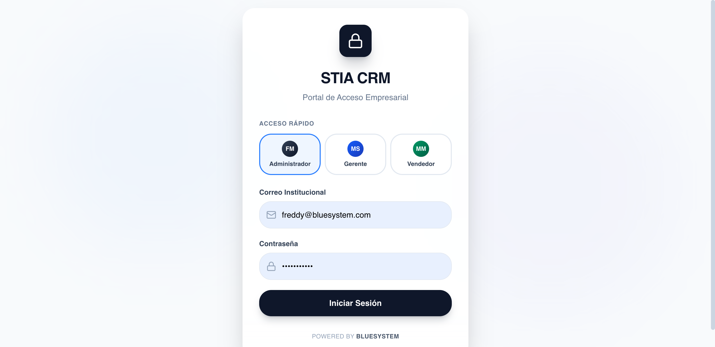
Acceso por Roles
3 perfiles con permisos diferenciados
Admin
Freddy Molina
Todas las companias y datos
Gerente
Mariana Solis
Datos de su pais (Costa Rica)
Vendedor
Mario Marin
Solo sus propios clientes

Slide 5
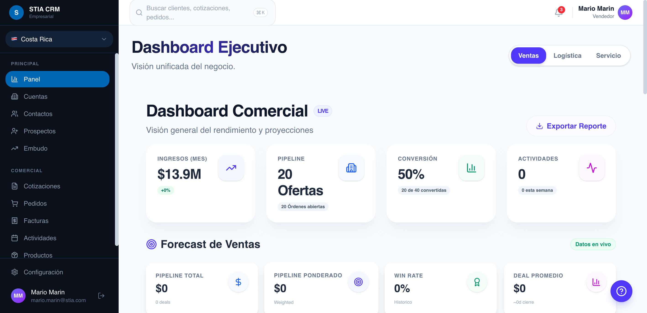
Vista Vendedor: Dashboard
$13.9M
50%
Mario Marin | Datos propios en tiempo real desde SAP
Ingresos propios
Conversion

Slide 6
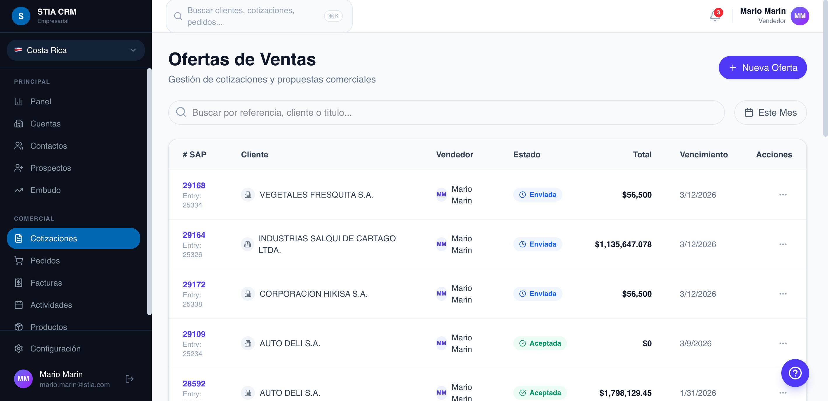
Vista Vendedor: Cotizaciones SAP
Documentos reales desde SAP Business One | Mario Marin
Clientes Reales SAP
MEGA SUPER $5.6M
MARJAVA $5.4M
AUTO DELI $1.7M

Slide 7
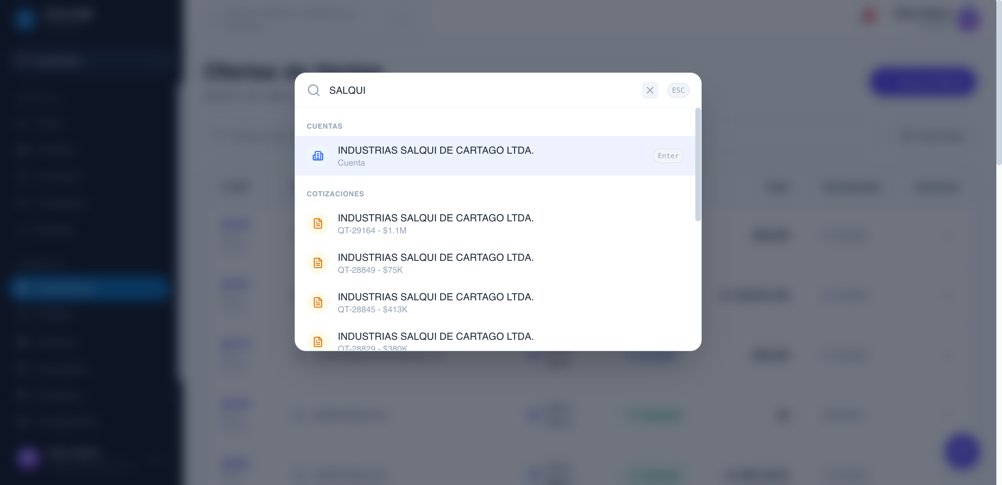
Busqueda Global: Cmd+K
Busqueda unificada en todas las entidades SAP
Funcionalidades
Cuentas SAP
Cotizaciones
Pedidos
Contactos
Resultados agrupados
Navegacion por teclado

Slide 8
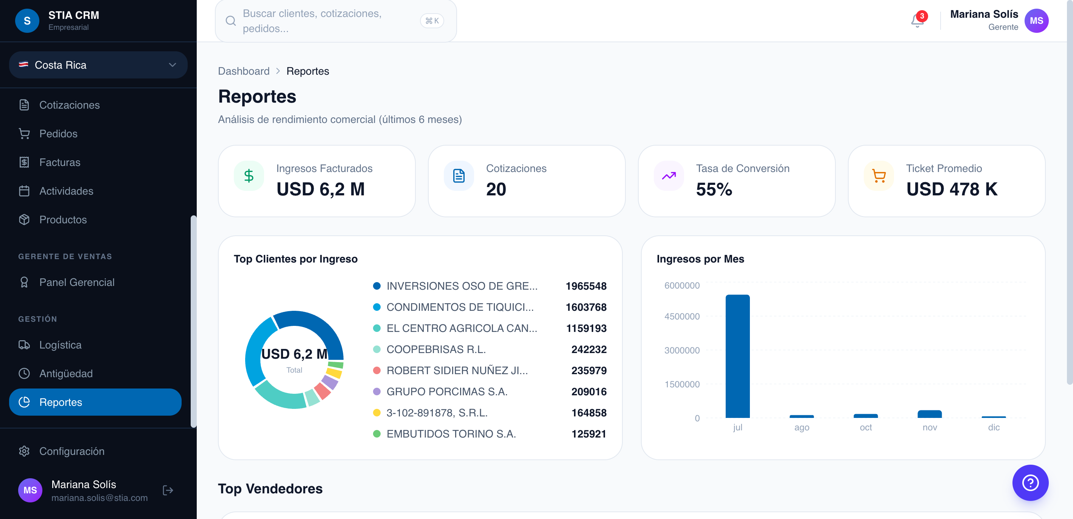
$6.2M
55%
$478K
Vista Gerente: Reportes
Ingresos equipo
Conversion
Ticket promedio
Mariana Solis | Metricas del equipo de Costa Rica

Slide 9
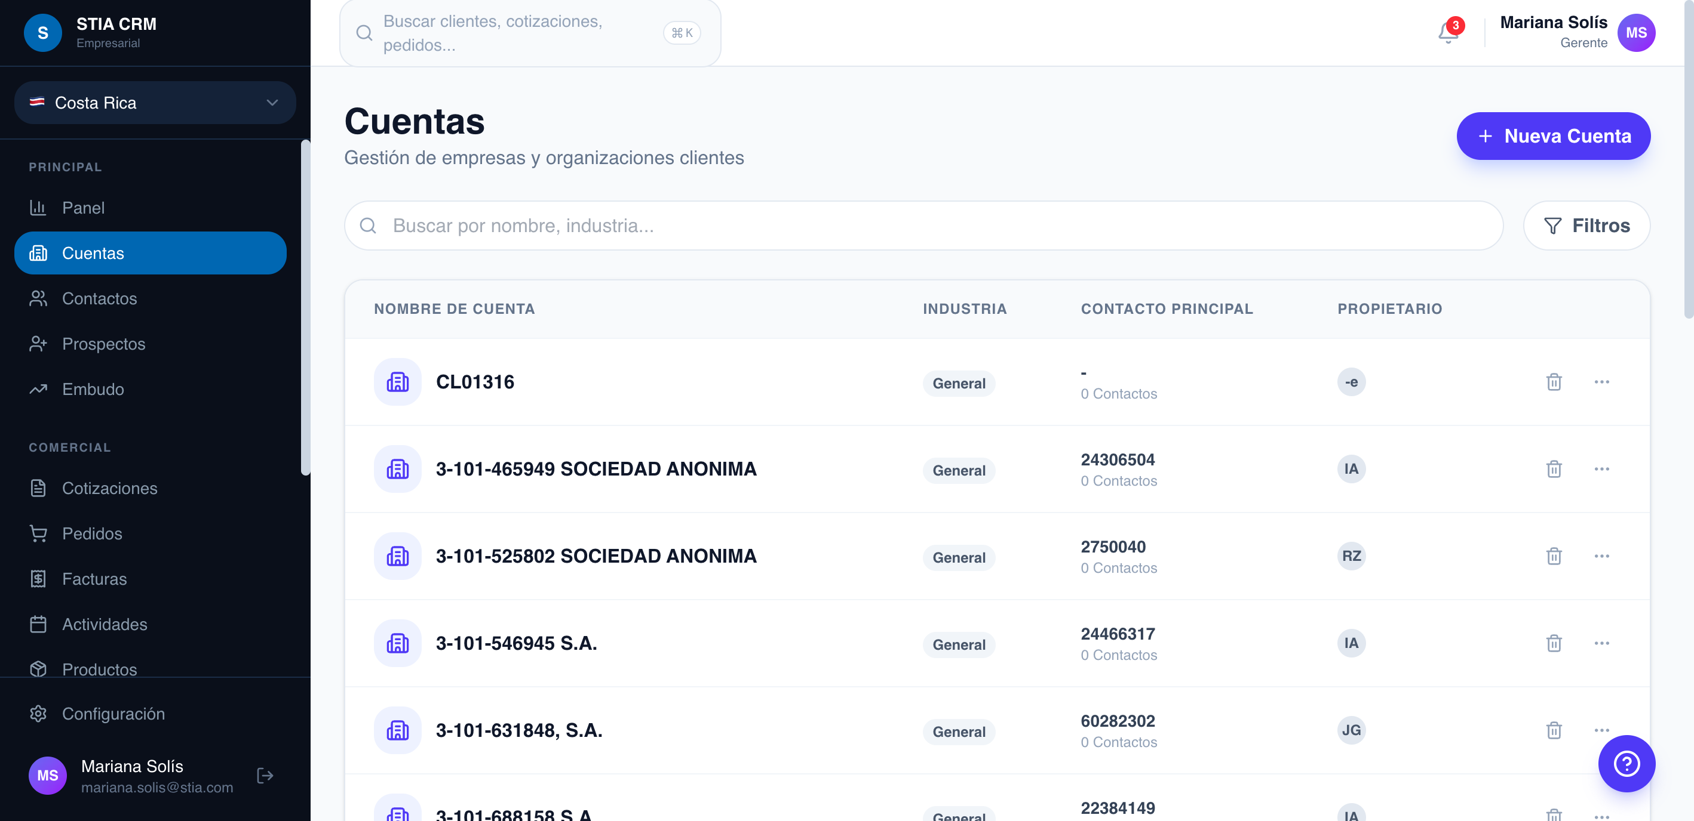
Cuentas SAP en Tiempo Real
Business Partners sincronizados directamente desde SAP B1 Service Layer

Slide 10
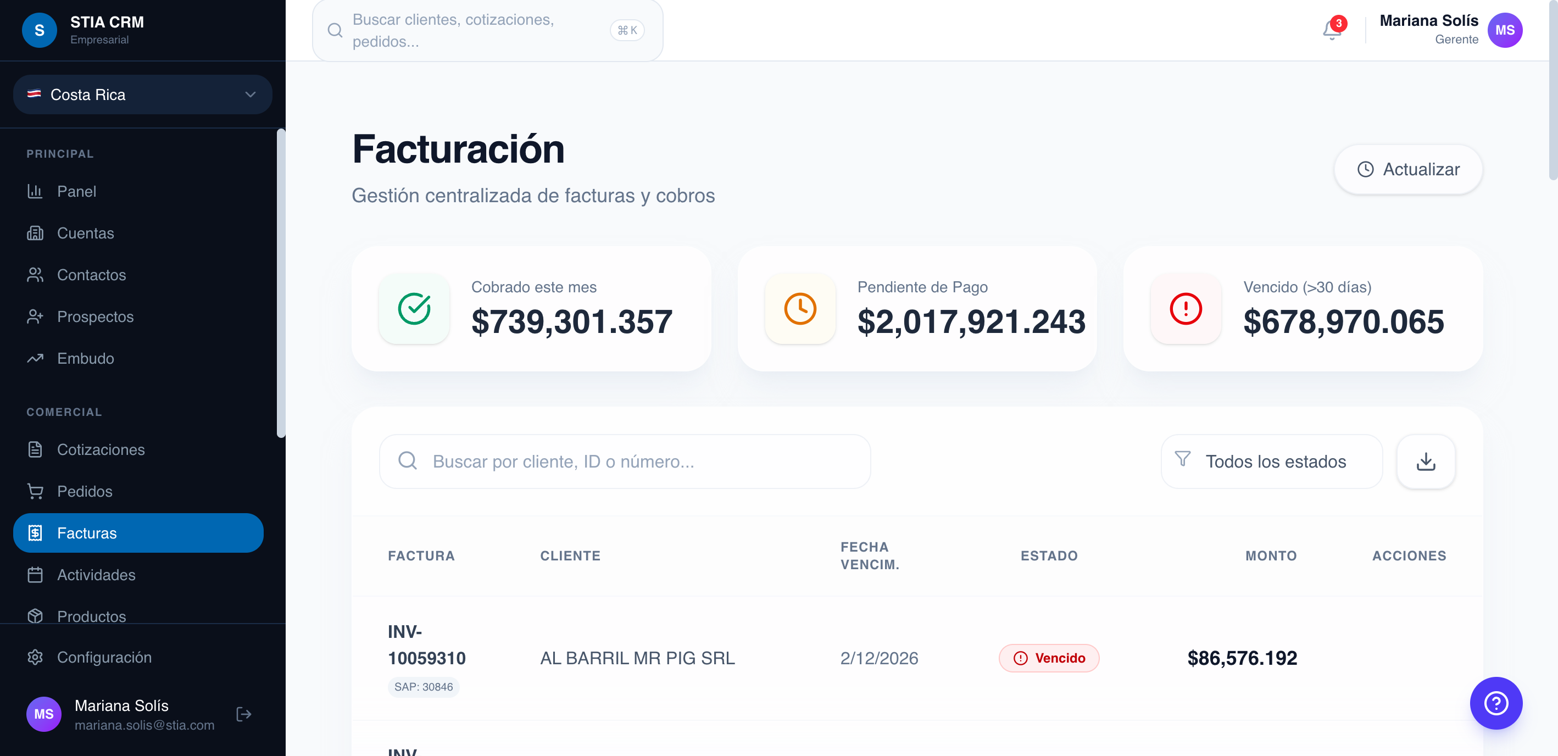
Facturacion y Estado de Cobro
$739K
$2.0M
$678K
Cobrado
Pendiente
Vencido
Facturas SAP con estado de pago, vencimientos y KPIs de cobranza

Slide 11
Sistema de Roles y Permisos
Cada rol ve exactamente los datos que necesita
Vendedor
Gerente
Admin
Mario Marin
Mariana Solis
Freddy Molina
Solo ve sus propios datos
Ve datos de su pais
Ve todos los datos
Dashboard (OWN)
Cuentas propias
Cotizaciones
Pedidos
Actividades
Todo de Vendedor +
Reportes de equipo
Pipeline completo
Forecast
Configuracion
Todo de Gerente +
Multi-compania
Gestion de usuarios
Todas las companias
Trazabilidad

Slide 12
Arquitectura Tecnica
FRONTEND
BACKEND
INFRAESTRUCTURA
React 18 + TypeScript
Tailwind CSS
Framer Motion
Recharts
Zustand (state)
React Router v6
Node.js + Express
TypeScript
Prisma ORM
PostgreSQL
JWT Auth
SAP Service Layer
AWS EC2
Nginx reverse proxy
PM2 process manager
SSL/HTTPS
xy.bluesystem.io
Multi-tenant ready
Datos en tiempo real via SAP B1 Service Layer (OData v4)

Slide 13
Integracion SAP Business One
Conexion directa a SAP B1 Service Layer | 12 endpoints activos
SAP Entity
Modulo CRM
Estado
BusinessPartners
Cuentas
LIVE
ContactEmployees
Contactos
LIVE
Quotations
Cotizaciones
LIVE
Orders
Pedidos
LIVE
Invoices
Facturas
LIVE
Items
Productos
LIVE
SalesPersons
Vendedores
LIVE
Activities
Actividades
LIVE
EmployeesInfo
Empleados
LIVE
Batches
Lotes/Trazabilidad
LIVE
Dashboard
KPIs y Charts
LIVE
Search
Busqueda Global
LIVE

Slide 14
Datos Reales en Produccion
Ejemplo: Mario Marin, Vendedor - Datos en vivo desde SAP B1
Cliente SAP
Monto
Tipo
CORPORACION MEGA SUPER
$5,651,432
Cotizacion
MARJAVA SUPERMERCADOS
$5,484,762
Cotizacion
AUTO DELI
$1,798,129
Cotizacion
INDUSTRIAS SALQUI
$1,135,647
Cotizacion
INDUSTRIAS CARNICAS MONTERREY
$365,592
Cotizacion
EL LUGAR DE LA CARNE
$138,891
Cotizacion
Total Pipeline Mario Marin
$14,574,453
Top Vendedores del Equipo (Vista Gerente)
Ivan Arceyut
Mario Marin
Randall Zuniga
$4,267,007
$1,558,738
$262,468

Slide 15
Proximos Pasos
Fase 1
Actual - En Produccion
LIVE
26+ pantallas LIVE
Integracion SAP completa
3 roles con permisos
Busqueda global y forecasting
Fase 2
Q2 2026
App movil (React Native)
Notificaciones push
Calendario integrado
Aprobaciones de cotizaciones
Fase 3
Q3 2026
Multi-compania simultanea
Workflows automatizados
AI: prediccion de cierre
Integracion WhatsApp Business

Slide 16
STIA CRM
Listo para transformar su operacion comercial
xy.bluesystem.io
Grecia Rosales | STIA
Freddy Molina | BlueSystem

